Slide 1
Dohľad nad infekčnými ochoreniami v Európskej únii a USA
prof. MUDr. Martin Rusnák, CSc

Slide 2
Európska Únia
European Centre for Disease Prevention and Control
An agency of the European Union

Slide 3
Činnosti ECDC v oblasti dohľadu nad inf. ochoreniami
ECDC zhromažďuje, analyzuje a rozširuje údaje o sledovaní 56 prenosných chorôb a súvisiacich osobitných zdravotných problémov zo všetkých 28 členských štátov Európskej únie (EÚ) a dvoch z troch zostávajúcich krajín Európskeho hospodárskeho priestoru (Island a Nórsko).
Odovzdanie údajov a ich následné overenie zodpovedajú európskym sieťam odborníkov na choroby, ktoré navrhli členské štáty a ktoré koordinuje ECDC prostredníctvom svojich programov v oblasti ochorení.
Zdroj: https://ecdc.europa.eu/en/about-uswhat-we-do/ecdc-activities-surveillance

Slide 4
Choroby a osobitné zdravotné problémy pod dohľadom EÚ
Ochorenia: Anthrax Avian influenza in humans Botulism Brucellosis Campylobacteriosis Chikungunya Chlamydia infections Cholera Cryptosporidiosis Dengue Diphtheria Echinococcosis Giardiasis Gonococcal infections Hepatitis A Hepatitis B Hepatitis C HIV infection Infection with enterohaemorrhagic E. coli Infections with haemophilus influenzae group B Influenza – including influenza A(H1N1) Invasive meningococcal disease Invasive pneumococcal disease Legionnaires’ disease LeptospirosisListeriosis Lyme neuroborreliosis Malaria Measles Mumps Pertussis Plague PoliomyelitisQ fever Rabies Rubella Salmonellosis Severe Acute Respiratory Syndrome (SARS) Shigellosis Smallpox Syphilis Tetanus Toxoplasmosis Transmissible spongiform encephalopathies Trichinosis Tuberculosis Tularaemia Variant Creutzfeldt–Jakob’s disease Viral haemorrhagic fevers West Nile virus infection Yersiniosis Zika
Osobitné zdravotné problémy: Nozokomiálne infekcie Antimikrobiálna rezistencia Antimikrobiálna spotreba
Zdroj: Commission Implementing Decision on the communicable diseases and related special health issues to be covered by epidemiological surveillance – Annex 1

Slide 5
Údaje
Dáta o dohľade zozbierané na európskej úrovni sú prevažne založené na prípadoch a zahŕňajú
demografické,
klinické,
epidemiologické a
laboratórne informácie.
Sú hlásené
ročne - pre väčšinu chorôb a špeciálne zdravotné problémy,
mesačne - pre sérotypy salmonely, osýpky a ružienky,
týždenne - v prípade chrípky a horúčky západného Nílu alebo
denne - pre legionársku chorobu spojenú s cestovaním, ak to vyžadujú ciele, výstupy a následné činnosti v oblasti verejného zdravia.

Slide 6
Spôsob výkonu
ECDC vykonáva dohľad založený na
ukazovateľoch (indikátoroch);
systematickom priebežnom zhromažďovaní, analýze, interpretácii a šírení vysoko štruktúrovaných informácií ("ukazovateľov") v oblasti zdravia verejnosti.
Dohľad nad indikátorom je doplnený
dohľadom nad udalosťami,
detekciou, overovaním, analýzou, hodnotením a ďalším skúmaním potenciálnych hrozieb pre zdravie verejnosti ("udalosti").

Slide 7
Stratégia ECDC v oblasti dlhodobého dohľadu (2014 - 2020)
Cieľom je monitorovanie infekčných chorôb v EÚ / EHP s cieľom
poskytnúť relevantné údaje na účinnú prevenciu a kontrolu infekčných chorôb a zároveň
minimalizovať zaťaženie členských štátov.
Vízia spočíva v tom, že do roku 2020 budú silné, harmonizované a účinné európske systémy dohľadu slúžiť členským štátom, Európskej komisii a odborníkom v oblasti verejného zdravotníctva.

Slide 8
Všeobecné ciele dohľadu
Monitorovať trendy v oblasti prenosných ochorení v priebehu času a vo všetkých členských štátoch s cieľom posúdiť súčasnú situáciu, reagovať na nárast prekračujúce varovné prahové hodnoty a uľahčiť vhodné opatrenia založené na dôkazoch;
Detegovať a monitorovať prípadné prepuknutia mnohonárodných prenosných ochorení s ohľadom na zdroj, čas, počet obyvateľov a miesto s cieľom poskytnúť zdôvodnenie činnosti v oblasti zdravia verejnosti;
Prispievať k hodnoteniu a monitorovaniu programov prevencie a kontroly zameraných na dohľad nad prenosnými chorobami s cieľom poskytnúť dôkazy pre odporúčania na posilnenie a zlepšenie týchto programov na vnútroštátnej a európskej úrovni;
Identifikovať rizikové skupiny obyvateľstva, ktoré potrebujú cielené preventívne opatrenia;
Prispieť k hodnoteniu zaťaženia obyvateľstva prenosnými chorobami s využitím takých údajov, ako je prevalencia chorôb, komplikácie, hospitalizácia a úmrtnosť;
Vygenerovať hypotézy o (nových) zdrojoch, spôsoboch prenosu a najviac ohrozených skupinách a identifikovať potreby výskumu a pilotných projektov.

Slide 9
Štandardizácia dohľadu EÚ
Centrum ECDC a európske siete chorôb zabezpečujú štandardizované vykazovanie a porovnateľnosť údajov v celej EÚ prostredníctvom využívania spoločných metód diagnostiky a typizácie, definícií prípadov, metaúdajov a protokolov o oznamovaní. (https://ecdc.europa.eu/en/publications-data/data-quality-monitoring-and-surveillance-system-evaluation-handbook-methods-and)
Centrum ECDC a členské štáty sa tiež usilujú o bežné monitorovanie kvality údajov a hodnotenie systémov dohľadu.
Technickou platformou na predkladanie údajov na internete, uchovávanie a šírenie údajov je Európsky systém dohľadu (TESSy): chránená heslom, úplne anonymizovaná databáza, ktorú organizuje ECDC.
Ďalšie podrobnosti o zaobchádzaní s osobnými údajmi v TESSy sú k dispozícii v osobitnom vyhlásení o ochrane osobných údajov spoločnosti TESSy.

Slide 10
Využitie údajov
ECDC využíva údaje z monitorovania založené na indikátoroch na
vypracovanie ročných epidemiologických správ a zverejňuje týždenné, mesačné, ročné alebo viacročné správy o dohľadu nad chorobou a recenzované vedecké články.
Atlas dohľadu nad infekčnými chorobami a
niekoľko ďalších verejne prístupných databáz o infekciách spojených so zdravotnou starostlivosťou v nemocniciach s akútnou starostlivosťou a antimikrobiálnej spotrebe umožňujú interaktívne preskúmanie údajov z dohľadu EÚ / EHP.

Slide 11
Surveillance Atlas of Infectious Diseases
Atlas surveillance infekčných chorôb je nástroj, ktorý komunikuje s najnovšími dostupnými údajmi o množstve infekčných ochorení.
Rozhranie umožňuje používateľom komunikovať a manipulovať s údajmi, aby vytvorili rôzne tabuľky a mapy.Informácie obsiahnuté v súbore údajov poskytovaných prostredníctvom ATLAS sú k dispozícii prostredníctvom databázy ECDC zhromažďujúcej údaje z členských štátov zhromaždené prostredníctvom Európskeho monitorovacieho systému (TESSy)
Zdroj: https://ecdc.europa.eu/en/surveillance-atlas-infectious-diseases

Slide 12
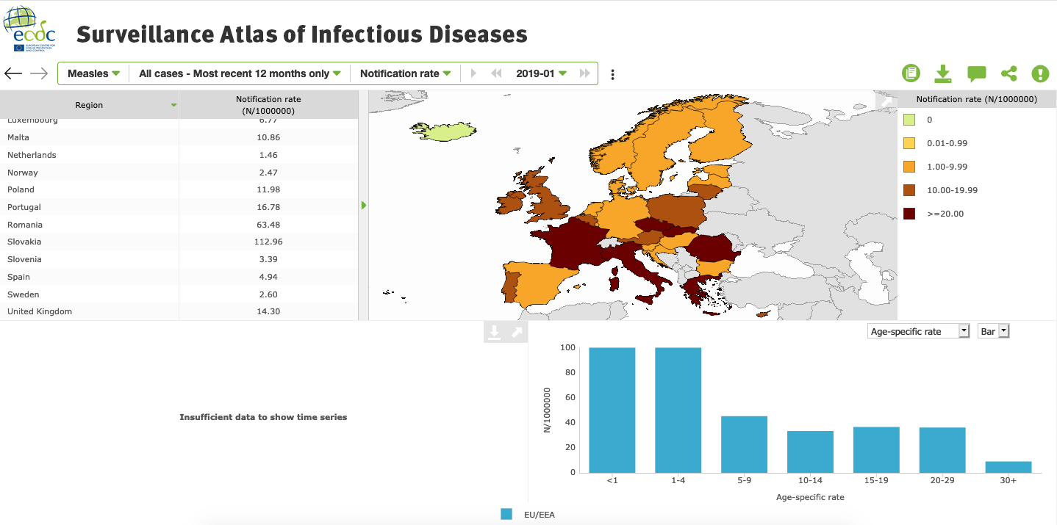

Slide 13
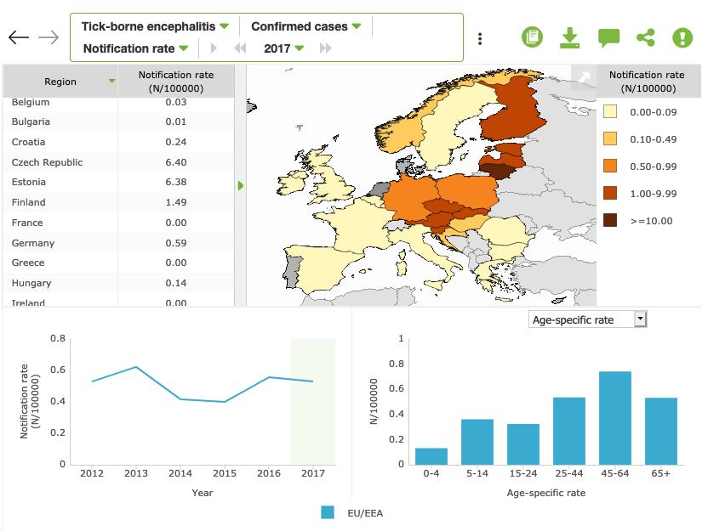

Slide 14
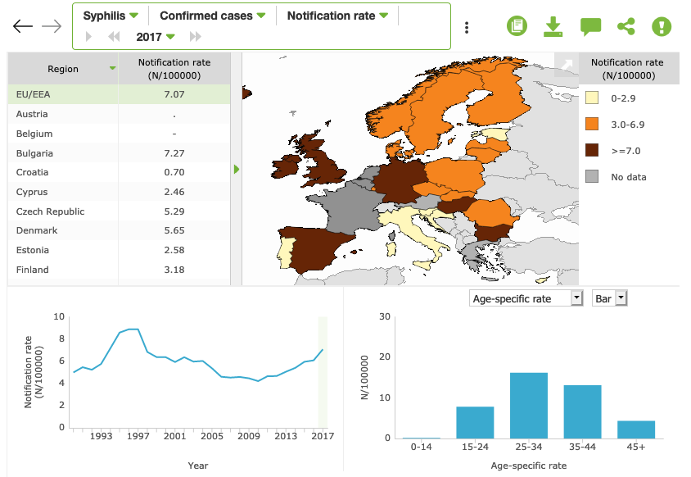

Slide 15

https://ecdc.europa.eu/sites/portal/files/documents/communicable-disease-threats-report-3-march-2019.pdf

Slide 16
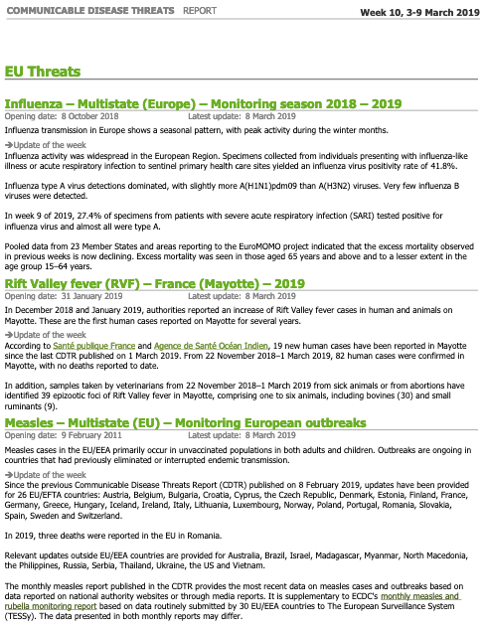

Slide 17
Reusable maps and graphs from ECDC Communicable Disease Threats Report Week 10, 2019
You are encouraged to reuse our maps and graphs for your own purposes and free to translate, provided the content is not altered and the source is acknowledged.
http://ecdc.europa.eu/sites/portal/files/documents/CDTR-maps-graphs-week-10_1.pptx

Slide 18
Guidelines for presentation of surveillance data
Prezentácia údajov je základom pre opis dát a vytváranie hypotéz pre ďalšie testovanie. Údaje možno zhrnúť viacerými spôsobmi na podporu identifikácie vzorov. Účinná prezentácia údajov vyžaduje pochopenie zásad uvedených v tejto príručke.
Tento dokument poskytuje usmernenie na podporu epidemiológov a odborníkov v oblasti dohľadu pri tvorbe tabuliek, grafov a máp na zobrazenie výsledkov ich analýz údajov podľa harmonizovaných zásad a postupov.
Jeho cieľom je maximalizovať potenciál prezentačných nástrojov na zobrazenie relevantných vzorov údajov zaoberajúcimi sa kľúčovými oblasťami, ako je napríklad usporiadanie správy a výber vhodnej vizuálnej prezentácie.

Slide 19
Kľúčové oblasti usmernenia
Ako spracovať správu;
Ako zvoliť vhodnú vizuálnu prezentáciu (tabuľku, graf alebo mapu) pre dáta:
Tabuľky uvádzajú všetky podrobnosti číselných údajov a napríklad umožňujú overiť výsledky a závery analýzy, ktoré má čitateľ;
Grafy umožňujú zhrnúť a zobraziť informácie vizuálne, často zamerané na jeden kľúčový jav / správu.
Mapy sú preferovanou metódou zobrazovania informácií podľa geografickej oblasti, ak je to relevantné.

Slide 20
Situácia v USA
NNDSS | Centers for Disease Control and Prevention - CDC

Slide 21
NNDS v USA
Na ochranu Američanov pred vážnym ochorením pomáha Národný systém sledovania chorôb (NNDSS), ktorý monitoruje, kontroluje a kontroluje 120 chorôb.
Tieto ochorenia sú dôležité pre monitorovanie celonárodných chorôb a zahŕňajú infekčné ochorenia, ako je Zika, ohniská ako E. coli a neinfekčné stavy, ako je otrava olovom.
Asi 3000 odborov verejného zdravotníctva zhromažďuje a používa údaje o týchto chorobách na ochranu svojich miestnych komunít.
Prostredníctvom NNDSS CDC prijíma a používa tieto údaje na udržanie ľudí zdravých a obranu Ameriky pred zdravotnými hrozbami.
Zdroj: National Notifiable Diseases Surveillance System (NNDSS)

Slide 22
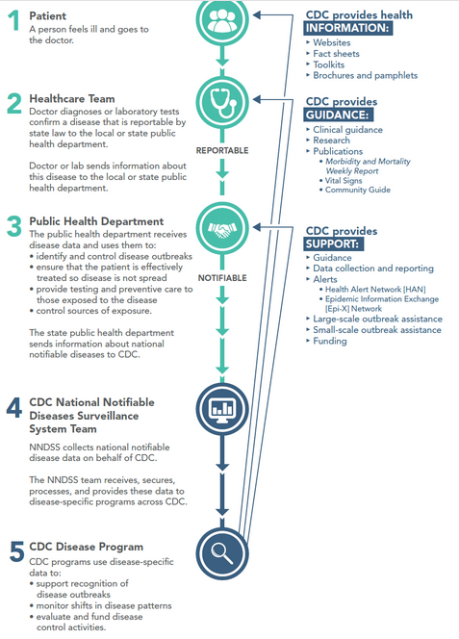

Slide 23
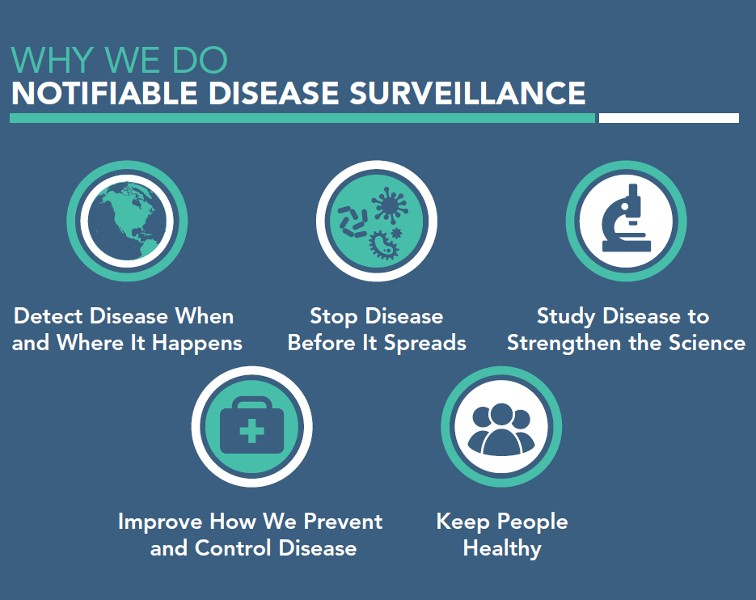

Slide 24
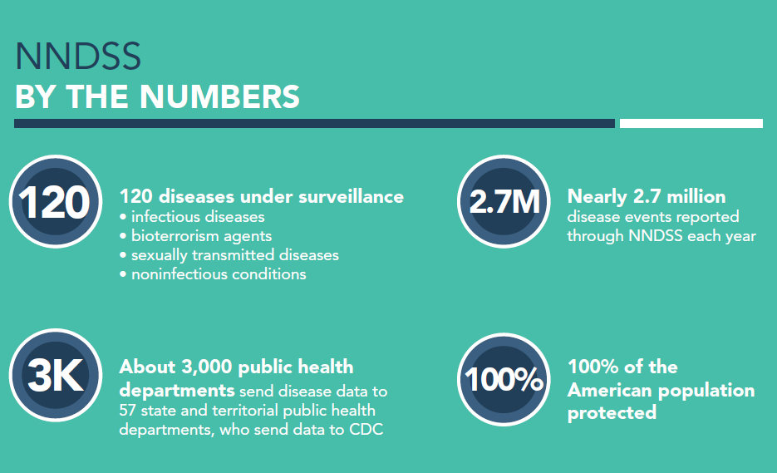

Slide 25
Zhrnutie
Aktivity, ktoré uskutočňuje ECDC:
zber údajov
TESSY
analýza a interpretácia
publikácie
epidemiologické spravodajstvo
Guidelines pre prezentáciu údajov zo surveillance
Surveillance v USA - CDC

